Slide 1
Đồ án tốt nghiệp Thiết kế công tơ điện tử trong hệ thống lưới điện thông minh
Giáo viên hướng dẫn: PGS.TS Hoàng Sĩ Hồng
Sinh viên thực hiện: Trần Anh Dũng – 20173785

Slide 2
01
Table of Contents
Mục lục
Tổng quan đề tài
02
Thiết kế hệ thống
03
Thiết kế phần cứng
04
Thiết kế phần mềm
05

Slide 3
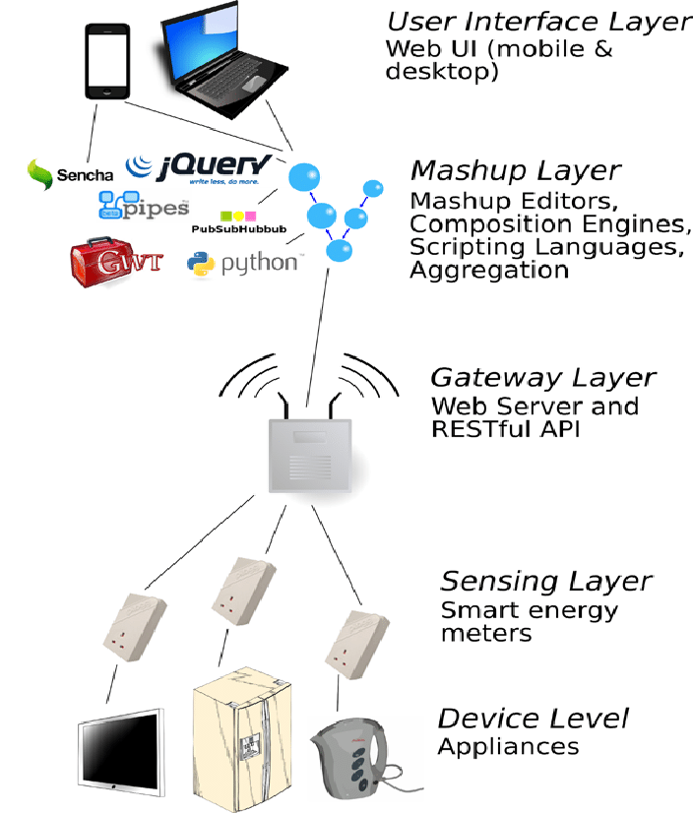
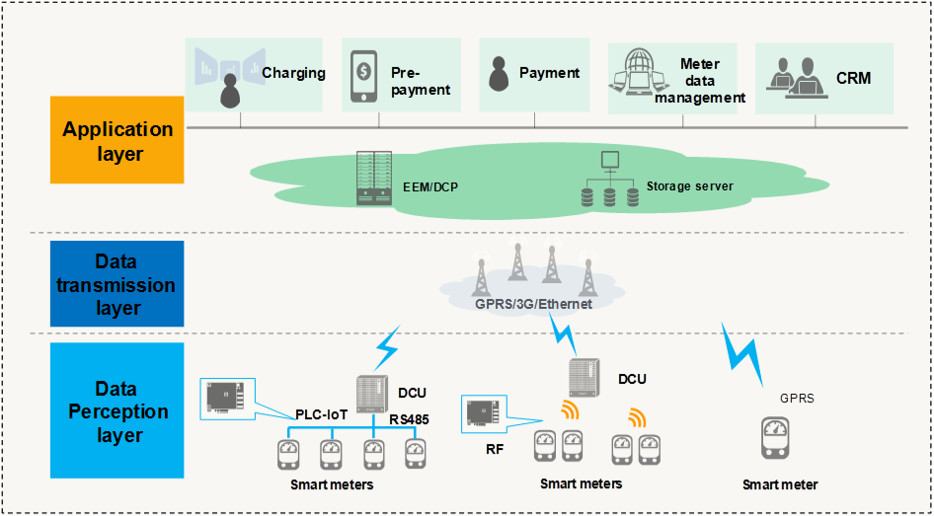
I. Tổng quan đề tài
Tổng quan công nghệ
Công nghệ IoT ngày càng phát triển
Công tơ điện truyền thống hiện nay còn nhiều hạn chế

Slide 4
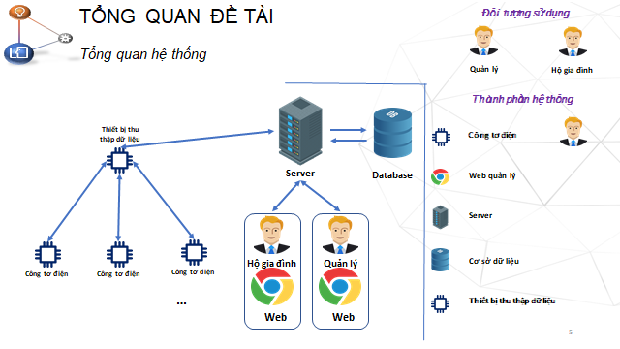
I. Tổng quan đề tài
Tổng quan hệ thống

Slide 5
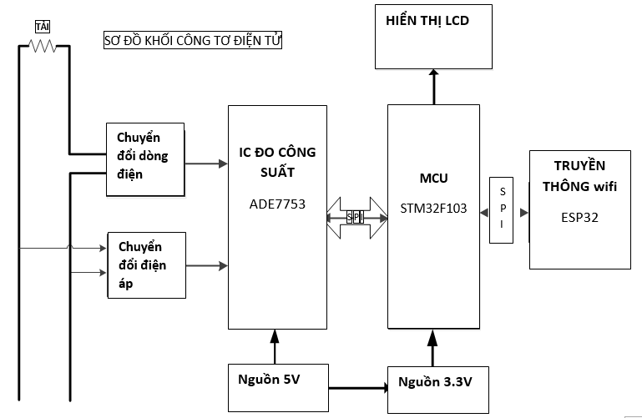
II. Thiết kế hệ thống
Sơ đồ khối hệ thống

Slide 6
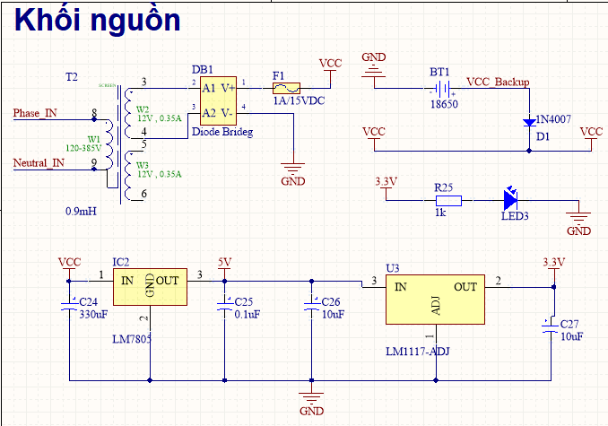
III.Thiết kế phần cứng – 1. Khối nguồn
Sơ đồ nguyên lý
Tích hợp trực tiếp trong bo mạch (lấy trực tiếp từ nguồn lưới điện 220V).
Đầu vào: 220VAC
Đầu ra: 5VDC cho mạch ADE7753, khối LCD và 3.3VDC cho mạch STM32F103 và khối truyền thông ESP32.

Slide 7
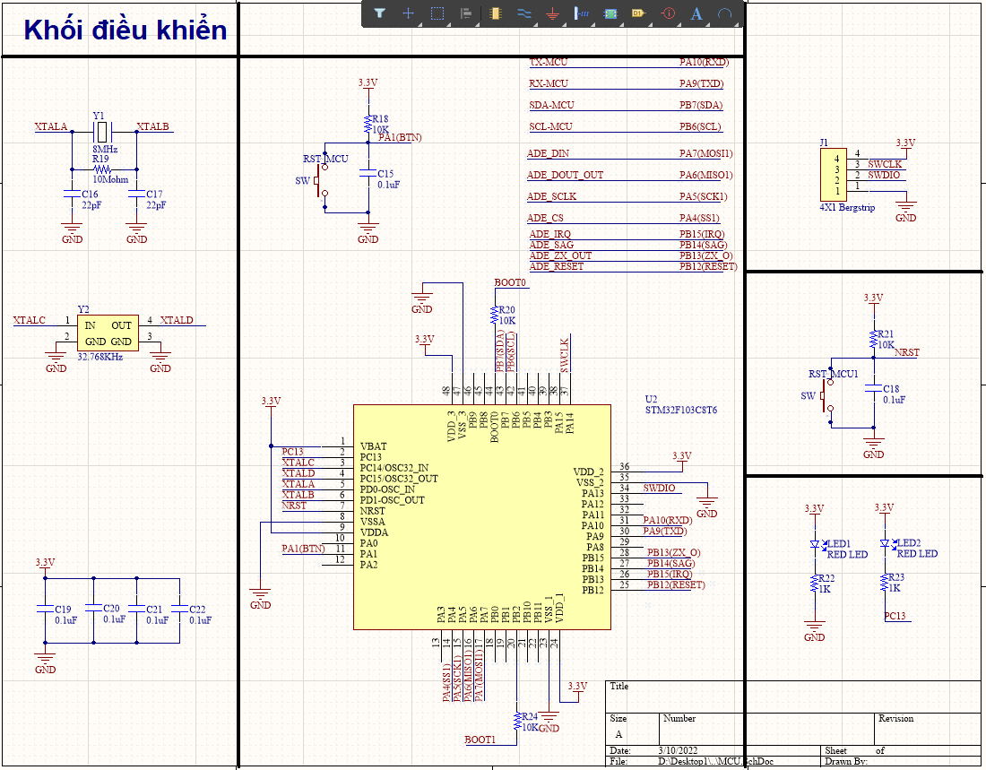
III.2. Khối vi điều khiển
Sơ đồ nguyên lý
Có tối thiểu 1 cổng giao tiếp SPI để kết nối với ADE7753 và 1 cổng UART để kết nối với modul ESP32.
Có RTC bên trong Chip để phục vụ việc tính toán điện năng tiêu thụ theo biểu giá.
Tiêu thụ điện năng thấp.
Giá thành hợp lý.

Slide 8
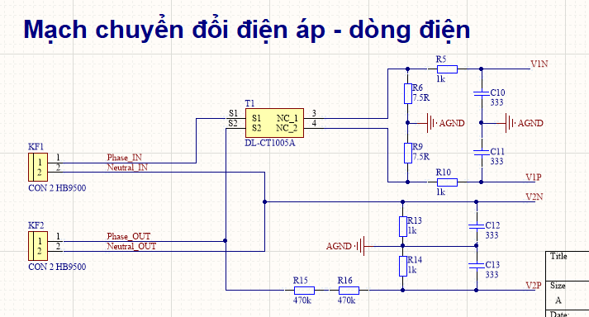
III.3. Khối chuyển đổi dòng điện – điện áp
Sơ đồ nguyên lý

Slide 9
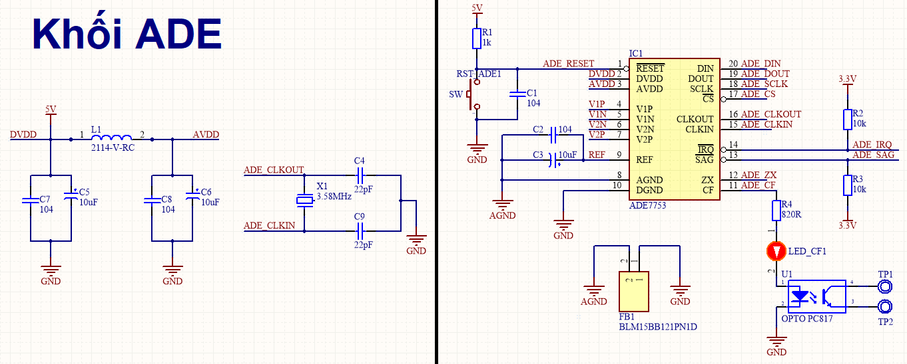
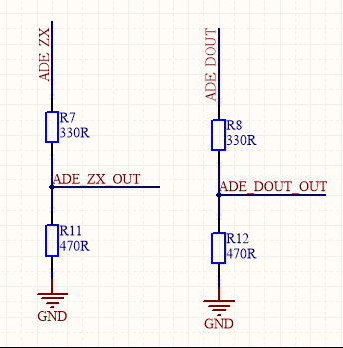
III.4. Khối IC đo công suất ADE7753
Sơ đồ nguyên lý

Slide 10
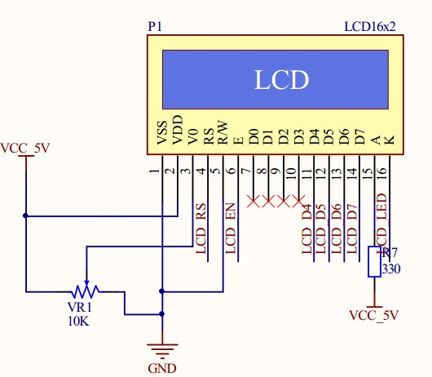
III.5. Khối hiển thị
Sơ đồ nguyên lý

Slide 11
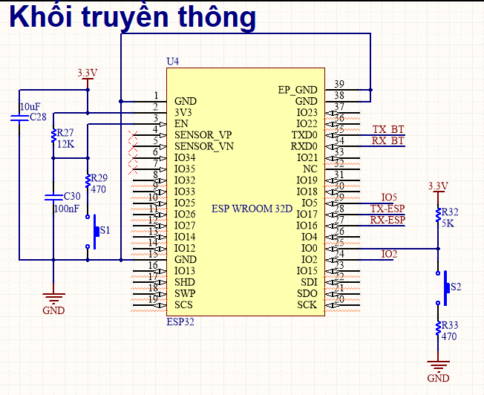
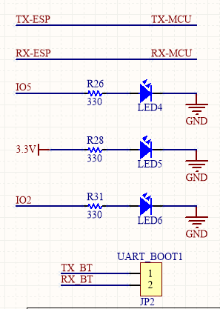
III.6. Khối truyền thông không dây
Sơ đồ nguyên lý

Slide 12
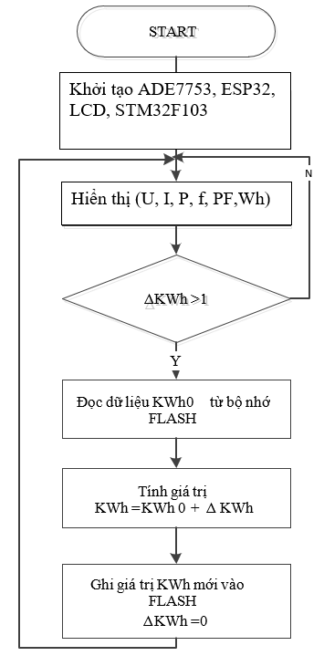
IV. Thiết kế phần mềm
Lưu đồ thuật toán chương trình chính
Gửi dữ liệu qua ESP32

Slide 13
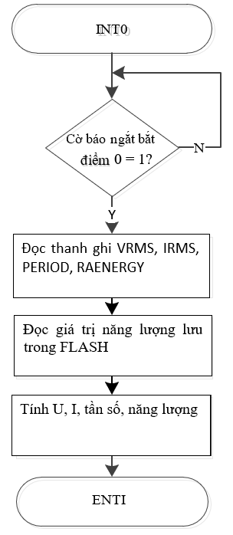
IV. Thiết kế phần mềm
Lưu đồ thuật toán chương trình ngắt phục vụ tính toán các đại lượng của công tơ

Slide 14
IV. Thiết kế phần mềm
Lưu đồ thuật toán chương trình gửi dữ liệu lên server của ESP32
START
Sử dụng hệ điều hành RTOS
2 tác vụ: UART Task nhận dữ liệu từ vi điều khiển và MQTT Task gửi dữ liệu lên server
Khởi tạo UART, truyền thông wifi, MQTT service
UART Task
MQTT Task
NO
Rx Buffer nhận data
NO
Global Buffer nhận data
YES
YES
Gửi vào Global Buffer
Gửi lên Server bằng mqttsend()

Slide 15
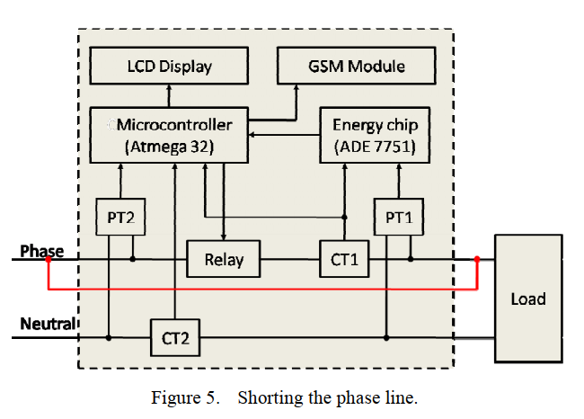
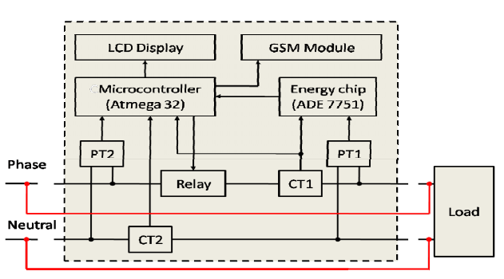

Slide 16
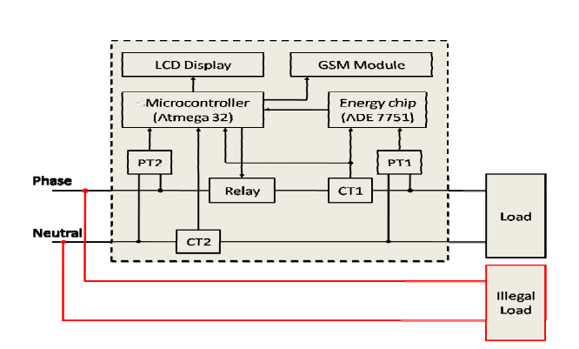
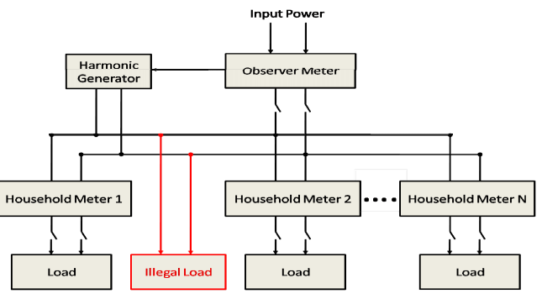

Slide 17
THANKS FOR WATCHING!

